Slide 1


Slide 2
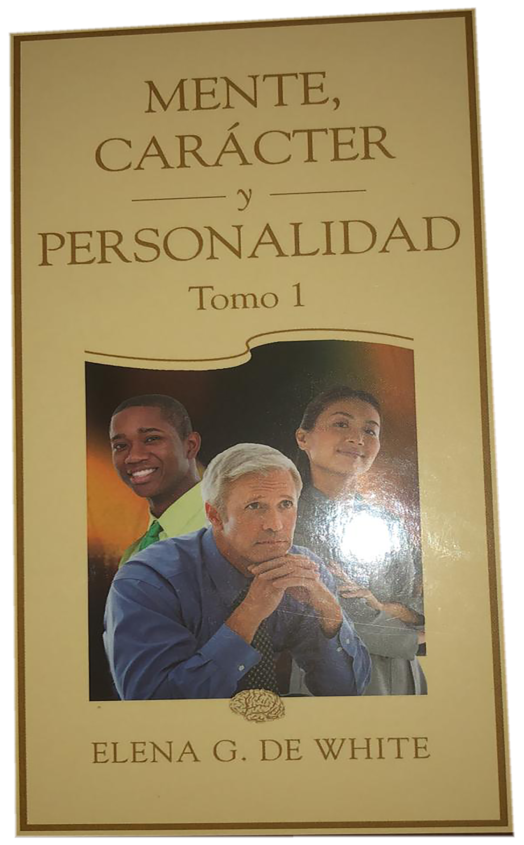



Seminario basado en el libro Mente, Carácter y Personalidad
Autor: Elena G. De White

Slide 3


Las influencias espirituales y la mente
Capítulo 4

Slide 4

Religión y salud
La salud del cuerpo depende mayormente de la salud del alma.
—Medical Ministry, 111 (1907). {1MCP 33.1}
La religión personal es de suprema importancia. Juan escribió a Gayo: “Amado, yo deseo que tú seas prosperado en todas las cosas, y que tengas salud, así como prospera tu alma”.
3 Juan 2.

Slide 5

Por lo tanto, si comemos o bebemos, o si hacemos cualquier otra cosa, hagámoslo todo para gloria de Dios.
La religión personal se revela por la conducta, las palabras y las acciones. Produce crecimiento hasta que finalmente, la perfección reclama la alabanza del Señor: “Vosotros estáis completos en él”.
Colosenses 2:10.—Carta 117, 1901. {1MCP 41.1}

Slide 6
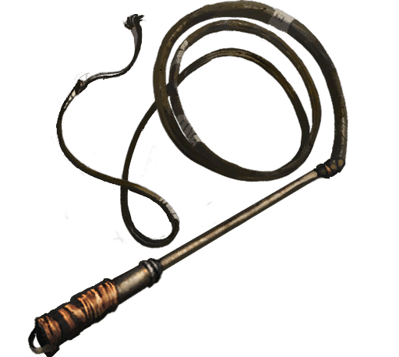
La religión pura da serenidad, restauración y fortaleza
La religión pura y sin mácula no es un mero sentimiento, sino la realización de obras de misericordia y amor. Esta religión es necesaria para la salud y la felicidad.
Entra en nuestras almas contaminadas y con un látigo echa a los intrusos pecaminosos, y ocupa el trono, consagrando todo con su presencia, iluminando el corazón con los brillantes rayos del Sol de Justicia.
Leyenda

Slide 7


La religión pura da serenidad, restauración y fortaleza
Abre las ventanas del alma hacia el cielo, permitiendo entrar la luz del sol del amor de Dios.

Slide 8


La religión pura da serenidad, restauración y fortaleza
Con ella entran la paz y la compostura. Aumentan nuestra fortaleza física, mental y espiritual, porque la atmósfera del cielo, como un agente viviente y activo, llena el alma. Cristo se constituye en nuestra esperanza de gloria.
Leyenda
——The Review and Herald, 15 de octubre de 1901; El Ministerio de la Bondad, 42. {1MCP 41.2}

Slide 9

Dios es la fuente de vida y gozo
Dios es la fuente de vida, luz y gozo para el universo. Como los rayos de la luz del sol, como las corrientes de agua que brotan de un manantial vivo, las bendiciones descienden de él a todas sus criaturas. Y dondequiera que la vida de Dios esté en el corazón de los hombres, inundará a otros de amor y bendición.
——El Camino a Cristo, 77 (1892). {1MCP 42.1}

Slide 10

Todos reciben la vida de Dios
Todos los seres creados viven por la voluntad y el poder de Dios. Son recipientes de la vida del Hijo de Dios.
No importa cuán capaces y talentosos sean, no importa cuán grandes sean sus aptitudes, reciben la vida de la Fuente de toda vida. Él es el origen, la fuente de vida. Únicamente Aquel que es el único que tiene inmortalidad, que mora en luz y vida, podía decir: “Tengo poder para ponerla [su vida] y tengo poder para volverla a tomar”.
——El Camino a Cristo, 77 (1892). {1MCP 42.1}

Slide 11


Satanás usa la influencia de la mente sobre la mente
Se ha esforzado incansablemente para engañar a los seres humanos y apartarlos de su lealtad a Dios. Usa el mismo poder que usó en el cielo: la influencia de la mente sobre la mente.

Slide 12
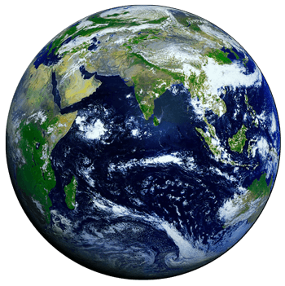
Los hombres llegan a ser tentadores de sus semejantes. Se acarician los fuertes y corrompidos sentimientos de Satanás, los que ejercen un poder persuasivo y poderoso. Bajo la influencia de estos sentimientos, los hombres se unen en confederaciones, en gremios, en sociedades secretas. Hay en operación en el mundo agencias que Dios no tolerará por mucho más tiempo.
— {1MCPCarta 114, 1903. {1MCP 42.3}

Slide 13

Satanás emplea sus poderes para fines egoístas
Satanás tiende redes y trampas, como las trampas del cazador, todas preparadas para atrapar a las almas. Es su propósito que los hombres utilicen las facultades que Dios les ha dado para satisfacerse a sí mismos en lugar de emplearlas para glorificar a Dios.

Slide 14
Satanás emplea sus poderes para fines egoístas
El Señor quiere que los hombres trabajen para una obra que les proporcionará paz y gozo y les producirá un provecho eterno. Pero Satanás desea que concentremos nuestros esfuerzos en aquello que no aprovecha nada, en las cosas que perecen con el uso.
—The Review and Herald, 1 de septiembre de 1910; Nuestra Elevada Vocación, 202. {1MCP 42.4}

Slide 15
La transgresión no trajo un nuevo orden de energía y pasiones
Cristo comenzó su obra de conversión tan pronto el hombre transgredió, para que por medio de la obediencia a la ley de Dios y la fe en Cristo pudiera recuperar la perdida imagen de Dios
.—Manuscrito 60, 1905. {1MCP 43.1}
No hemos de suponer que, desde la transgresión de Adán, Dios haya dado a los seres humanos un nuevo orden de energía y pasiones, porque entonces parecería como que Dios hubiera intervenido para implantar en la raza humana propensiones pecaminosas.

Slide 16

Todo ser humano debe elegir uno de los dos estandartes
Este es el gran dilema. Aquí están los dos grandes poderes: el Príncipe de Dios, Jesucristo, y el príncipe de las tinieblas, Satanás. Aquí llega el conflicto directo.
Existen solamente dos grupos en el mundo, y todo ser humano se alistará bajo uno de los dos estandartes, la bandera del príncipe de las tinieblas o la de Jesucristo.
—Carta 38, 1894. {1MCP 43.2}

Slide 17

El pecado afecta a todo el ser
El pecado afecta a todo el ser; también lo hace la gracia.
—Carta 8, 1891. {1MCP 43.3}

Slide 18
El pecado afecta a todo el ser
El corazón descarriado es el que ha arrastrado las facultades del alma. Todo aquel que quiera aprender la ciencia de la salvación debe ser estudiante sumiso en la escuela de Cristo, para que el templo del alma pueda ser el lugar de la morada del Altísimo. Si queremos aprender de Cristo, el alma tiene que vaciarse de todas sus orgullosas posesiones, para que Cristo pueda colocar su imagen en ella.
——Nuestra Elavada Vocación, 107 (1898). {1MCP 43.4}

Slide 19

La cruz da el nivel correcto a la mente humana
Cuando contemplamos la cruz, podemos ver la admirable provisión que ha proporcionado a cada creyente. Dios en Cristo [...] si se lo ve correctamente, nivelará la exaltación y el orgullo humano. No habrá exaltación propia, sino que habrá una verdadera humildad.
—Nuestra Elavada Vocacion, 116 (1897). {1MCP 43.5}

Slide 20

El ser humano está completo en Cristo
El hombre llega a estar completo en Cristo Jesús mediante la obra que el Espíritu Santo realiza en la mente humana. La unidad con Cristo establece un vínculo de unidad mutua. Esa unidad es la prueba más convincente ante el mundo de la majestad y virtud de Cristo y de su poder para eliminar los pecados.
—Manuscrito 111, 1903; Comentario Bíblico Adventista 5:1122. {1MCP 44.1}

Slide 21
Solo Dios puede elevar el valor moral de cada ser humano
El valor del ser humano, como Dios lo estima, depende de su unión con Cristo, porque Dios es el único que puede elevar al hombre en la escala de la dignidad moral mediante la justicia de Cristo.
——El Camino a Cristo, 77 (1892). {1MCP 42.1}

Slide 22
Solo Dios puede elevar el valor moral de cada ser humano
El honor y la grandeza mundanos tienen el valor que el Creador del hombre coloca sobre ellos. Su sabiduría es necedad y su fortaleza es debilidad
——Nuestra Elavada Vocacion, 151 (1873). {1MCP 44.2}

Slide 23
El egoísmo y su fruto
El egoísmo es la esencia de la depravación, y debido a que los seres humanos se han sometido a su poder, hoy se ve en el mundo lo opuesto a la obediencia a Dios.
Las naciones, las familias y los individuos están deseosos de convertirse ellos mismos en la figura central.
——El Camino a Cristo, 77 (1892). {1MCP 42.1}

Slide 24
El egoísmo y su fruto
El hombre desea gobernar sobre su prójimo.
Al separarse, en su engreimiento, de Dios y de sus semejantes sigue sus inclinaciones desenfrenadas. Actúa como si el bien de los demás dependiera de la sujeción de éstos a su supremacía.
———The Review and Herald, 25 de junio de 1908; Consejos sobre Mayordomía Cristiana, 27. {1MCP 44.3}

Slide 25
Se puede obtener la victoria
Si obedece la ley de Dios, sus sentidos no estarán distorsionados y deformados; sus facultades ya no serán pervertidas y desperdiciadas al ejercitarse en objetos que pueden alejarlo de Dios.
Por medio de la gracia otorgada por el cielo, las palabras, los pensamientos y las energías pueden ser purificados; se puede formar un carácter nuevo, y se puede vencer la degradación del pecado.
——Manuscrito 60, 1905. {1MCP 44.4}

Slide 26
La mente vacilante es el comienzo de la tentación
Para ceder a la tentación es permitir que la mente vacile
Tener una débil confianza en Dios.
El perverso siempre anda buscando la oportunidad de desfigurar a Dios, y de atraer la mente a lo que es prohibido.

Slide 27
La mente vacilante es el comienzo de la tentación
Si logra conseguirlo, fijará la mente sobre las cosas de este mundo, se esforzará por excitar las emociones, por despertar las pasiones, por fijar su amor en objetos que no son para el bien; pero ustedes pueden someter toda emoción y pasión a control, en serena sujeción a la razón y la conciencia.
—The Review and Herald, 14 de junio de 1892; Nuestra Elavada Vocacion, 89. {1MCP 45.1}

Slide 28
Nadie necesita desesperar por tendencias heredadas
Satanás está siempre alerto para engañar y desviar. Él usa cualquier argumento para atraer a los hombres al ancho camino de la desobediencia. Trabaja para confundir los sentidos con sentimientos equivocados y para cambiar los hitos poniendo sus inscripciones falsas en los postes indicadores que Dios estableció para señalar el camino correcto.
Las agencias del mal están luchando para eclipsar cada rayo de luz que viene al alma, los seres celestiales han sido asignados para realizar su ministerio, guiar, guardar y controlar a los que han de ser herederos de la salvación.

Slide 29
Nadie necesita desesperar por tendencias heredadas
Cuando el Espíritu de Dios convence de pecado, el impío ha de arrepentirse y confesar y abandonar el mal. Fieles centinelas están de guardia para dirigir las almas por senderos correctos.
—Manuscrito 8, 1900; The S.D.A. Bible Commentary 6:1120. {1MCP 45.2}

Slide 30
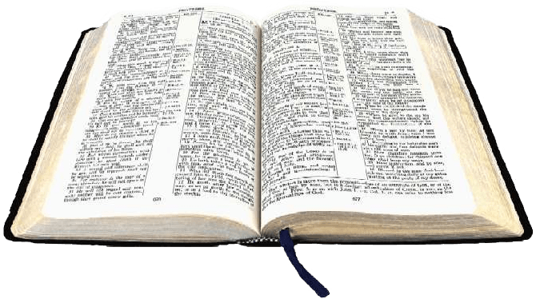
Participantes del pecado por asociación
El alma que ha sido desviada por malas influencias y ha llegado a ser participante del pecado por su asociación con otros, para hacer lo contrario a la mente y el carácter de Dios, no necesita desesperar. “Tal sumo sacerdote nos convenía: santo, inocente, sin mancha, apartado de los pecadores, y hecho más sublime que los cielos”.
— Hebreos 7:26

Slide 31
La obra de Satanás es desanimar;
la de Cristo, inspirar esperanza
Aquellos que están tentados, ni por un solo momento acepten las tentaciones de Satanás, como algo que está en armonía con sus mentes.
Satanás procura destruir nuestra confianza. Él nos dice que nuestras esperanzas están edificadas sobre falsas premisas, más bien que sobre la palabra inmutable de Aquel que no puede mentir.

Slide 32
Un remedio para toda clase de tentación
Para toda clase de tentación hay un remedio. No somos abandonados a nosotros mismos para pelear la batalla contra el yo, y contra la naturaleza pecaminosa, mediante nuestra propia fuerza finita. Jesús es un poderoso ayudador, un sostén que nunca falla [...].
Nadie tiene que fracasar o desanimarse, cuando se ha hecho una provisión tan amplia para nosotros.
—The Review and Herald, 8 de abril de 1884; Nuestra Elavada Vocacion, 90. {1MCP 46.2}

Slide 33
La sangre de Cristo es el único remedio
El corazón que ama a Dios sobre todas las cosas, de ninguna manera se sentirá inclinado a despreciar sus preceptos hasta concederles un derecho mínimo, pero, el alma obediente y leal alegremente le rendirá una plena obediencia espiritual cuando la ley sea vista en su poder espiritual.
Ya no habrá más justicia propia, estima propia, honor propio. La seguridad propia habrá desaparecido. El resultado será una profunda convicción de pecado y aversión hacia sí mismo, y entonces el alma, comprendiendo el peligro que corre, se aferrará de la sangre del Cordero de Dios como su único remedio.
—The Review and Herald, 8 de abril de 1884; Nuestra Elavada Vocacion, 90. {1MCP 46.2}

Slide 34
Afrontemos el desafío del tentador
No permita que le llene la mente con el pensamiento de que, porque es un pecador, Dios lo ha abandonado.
En su carta para mí leo: “Si confesamos nuestros pecados, él es fiel y justo para perdonar nuestros pecados y limpiarnos de toda maldad”.
1 Juan 1:9.

Slide 35
Dirijamos nuestra atención a la obra de Dios
Dios exhorta a sus criaturas para que aparten su atención de la confusión y perplejidad que las rodean, y admiren su obra. Los cuerpos celestes merecen ser contemplados. Dios los ha creado para el beneficio del ser humano, y mientras estudiamos sus obras, ángeles de Dios estarán a nuestro lado para iluminar nuestra mente y guardarla del engaño satánico.
—Manuscrito 96, 1899; Comentario Bíblico Adventista 4:1167. {1MCP 47.1}

Slide 36
Qué hace la religión
La verdadera religión ennoblece la mente, refina el gusto, santifica el juicio, y hace de aquel que la tiene un participante de la pureza y la santidad del cielo. Acerca a los ángeles y nos separa más y más del espíritu y la influencia del mundo. Se integra a todos los actos y relaciones de la vida y nos da “el espíritu de [...] dominio propio”
el resultado es la felicidad y la paz.
—The Signs of the Times, 23 de octubre de 1884; Counsels on Health, 629, 630. {1MCP 47.2}

Slide 37

Aumenta las facultades intelectuales
Al igual que en el caso de Daniel, en la misma proporción en que se desarrolla el carácter espiritual, aumentan las facultades intelectuales.
——The Review and Herald, 22 de marzo de 1898; Comentario Bíblico Adventista 4:1189. {1MCP 47.3}
Permita que la mente llegue a estar bien fundada y póngase la voluntad del lado del Señor, y habrá una maravillosa mejoría en la salud física.
—Medical Missionary, Nov.—dic., 1892. Counsels on Health, 505. {1MCP89 34.4}

Slide 38

Mejora la salud física
Permita que la mente llegue a estar bien fundada y póngase la voluntad del lado del Señor, y habrá una maravillosa mejoría en la salud física
—Medical Missionary, noviembre-diciembre de 1892; Counsels on Health, 505. {1MCP 47.4

Slide 39
Hacer el bien es la mejor medicina
La conciencia de hacer el bien es la mejor medicina para los cuerpos y las mentes enfermos.
La bendición especial de Dios que descansa sobre quien la recibe es la salud y la fortaleza. El que tiene una mente tranquila y satisfecha en Dios está en el camino que va hacia la salud.
——Manuscrito 96, 1899; Comentario Bíblico Adventista 4:1167. {1MCP 47.1}

Slide 40
Hacer el bien es la mejor medicina
Tener la conciencia de que el ojo del Señor está sobre nosotros y su oído abierto a escuchar nuestras oraciones es realmente una satisfacción. Saber que tenemos un amigo que nunca falla, a quién podemos confiar todos los secretos del alma es una felicidad que las palabras no pueden expresar.
—Manuscrito 96, 1899; Comentario Bíblico Adventista 4:1167. {1MCP 47.1

Slide 41
El amor de Jesús llena el alma con una atmósfera fragante
Las almas de aquellos que aman a Jesús estarán rodeadas de una atmósfera pura y fragante.
——Nuestra Elavada Vocacion, 151 (1873). {1MCP 44.2}

Slide 42
El amor de Jesús llena el alma con una atmósfera fragante
Hay quienes ocultan el hambre de su alma. Estos serán grandemente ayudados por una palabra tierna o un recuerdo bondadoso. Los dones celestiales, derramados abundante y ricamente por Dios, a su vez deben ser derramados por nosotros sobre todos los que se hallan en la esfera de nuestra influencia. Así revelamos un amor que es nacido del cielo, el cual aumentará a medida que lo usemos abundantemente para bendecir a otros. Así glorificamos a Dios.
—Nuestra Elavada Vocacion, 233 (1899). {1MCP 48.1}

Slide 43
Resultados de un momento de irreflexión
Una sola salvaguardia eliminada de la conciencia, la indulgencia en un solo hábito malo, un solo descuido de las altas exigencias del deber, puede ser el comienzo de un camino de engaño que lo hará pasar a las filas de los que sirven a Satanás, mientras usted está profesando todo el tiempo amar a Dios y a su causa. Un momento de irreflexión, un solo paso incorrecto, puede cambiar toda la corriente de su vida en la dirección equivocada.
—Nuestra Elavada Vocacion, 233 (1899). {1MCP 48.1}

Slide 44
Dios no hace milagros para impedir la cosecha
El Señor nos envía advertencias, consejos y reproches, para que tengamos oportunidad de corregir nuestros errores antes de que se conviertan en una segunda naturaleza. Pero si rehusamos su corrección, Dios no interviene para contrarrestar las tendencias de nuestra propia conducta…
Aquel hombre que se muestra temerariamente infiel o que manifiesta una gran indiferencia ante la verdad divina, está recogiendo la cosecha que él mismo ha sembrado.
{1MCP 48.3}

Slide 45
Dios no hace milagros para impedir la cosecha
Muchos escuchan con estoica indiferencia las verdades que una vez conmovieron sus almas. Sembraron descuido, indiferencia y resistencia a la verdad; y esta es la cosecha que ahora realizan. La frialdad del hielo, la dureza del hierro, la naturaleza impenetrable e inimpresionable de la roca, todo esto encuentra una equivalencia en el carácter de muchos cristianos profesos.
Los hombres se separan de Dios al rehusar la influencia del Espíritu. Él no tiene en reserva agentes más poderosos para iluminar sus mentes. Ninguna revelación de su voluntad puede alcanzarlos en su incredulidad.
—{The Review and Herald, 20 de junio de 1882; Nuestra Elavada Vocacion, 162. {1MCP 49.1}

Slide 46
Moldear las circunstancias que nos rodean
Hay
males
que el hombre
puede
aminorar
pero nunca
eliminar.
Ha de vencer los obstáculos y moldear sus circunstancias en vez de ser moldeado por ellas. Tiene lugar para ejercitar sus talentos creando orden y armonía de la confusión. En esta obra puede tener la ayuda divina si la pide.
—{The Review and Herald, 20 de junio de 1882; Nuestra Elavada Vocacion, 162. {1MCP 49.1}

Slide 47
Moldear las circunstancias que nos rodean
No es abandonado para luchar con la tentación y las pruebas con sus propias fuerzas. Hay ayuda disponible en Uno que es poderoso. Jesús abandonó las cortes reales del cielo y sufrió y murió en un mundo degradado por el pecado para poder enseñar al hombre cómo pasar por las pruebas de la vida y vencer las tentaciones. Aquí hay un modelo para nosotros.
—Testimonies for the Church 5:312 (1885). {1MCP 49.2}

Slide 48
Dios desea que la mente se renueve
La
escoria de los
principios y las
prácticas dudosos,
debe ser barrida.
El Señor quiere que la mente sea renovada, y que el corazón sea lleno de los tesoros de verdad.
—Nuestra Elavada Vocacion, 108 (1901). {1MCP 49.3}

Slide 49
Tratar juiciosamente con las diferentes mentes
Todos necesitamos estudiar el carácter y las maneras para poder conocer cómo tratar juiciosamente con las diferentes mentes, para poder usar nuestras mejores capacidades para ayudarlas a llegar a una comprensión correcta de la Palabra de Dios y a una verdadera vida cristiana.
Si uno está vacilando bajo la tentación, su caso necesita ser tomado cuidadosamente y atendido sabiamente; pues sus intereses eternos están en juego, y las palabras y los actos de quienes trabajan por él pueden ser un sabor de vida para vida o de muerte para muerte.9.3}
Testimonies for the Church 4:69 (1876). {1MCP 49.4}

Slide 50
Principios inflexibles identifican a los discípulos de Jesús
Una fidelidad inquebrantable a los principios ha de señalar la conducta de aquellos que se sientan a los pies de Jesús y aprenden de él
———The Review and Herald, 20 de junio de 1882; Nuestra Elavada Vocacion, 162. {1MCP 50.1}

